Slide 1
นิเทศสหกิจศึกษา ครั้งที่ 1
การทดสอบฟังก์ชันในเว็บไซต์ Cube Human Resource Management (Cube HRM)
นางสาวนิภาภรณ์ ขันติกิจ รหัสนักศึกษา 613020583-5
อาจารย์ที่ปรึกษา อาจารย์พุธษดี ศิริแสงตระกูล

Slide 2

เกี่ยวกับบริษัท คิวบ์ ซอฟท์เทค จำกัด
ก่อตั้งขึ้นเมื่อวันที่ 22 เมษายน 2553
ภาพที่ 1 สัญลักษณ์ของบริษัท คิวบ์ ซอฟท์เทค จำกัด
ผู้ก่อตั้งกิจการ 1. นายวีระวัฒน์ ภูมิพัฒนพงศ์
2. นายเทวินทร์ ลิ่วเฉลิมวงศ์
เป็นบริษัทพัฒนาซอฟต์แวร์ที่มุ่งเน้นการให้คำปรึกษาด้านไอที ออกแบบ
และพัฒนาระบบงานด้วย Java Technology Dot NET (C#.NET, VB.NET) เป็นต้น
รับออกแบบเว็บแอพพลิเคชั่นสำหรับองค์กร (Enterprise web application)
บริการให้คำปรึกษาและพัฒนาระบบงาน IT สำหรับทุกธุรกิจ
2/13

Slide 3
เกี่ยวกับบริษัท คิวบ์ ซอฟท์เทค จำกัด (ต่อ)
ตำแหน่งภายในบริษัท - Programmer, System Analyst, Business Analyst
- Tester, Test Lead, Test Managers
- Project Lead, Project Managers, BI, Network Engineers
- DBA, System Engineer, IT Support, Help Desk
ข้อมูลติดต่อ เว็บไซต์ : http://www.cubesofttech.com/
ที่อยู่ : เลขที่ 160/170-2 อาคารไอทีเอฟ-สีลมพาเลส ชั้น 13 ถนน สีลม
แขวง สุริยวงศ์ เขต บางรัก กรุงเทพมหานคร รหัสไปรษณีย์ 10500
โทรศัพท์ : 02-679-8855
อีเมล : hr@cubesofttech.com
3/13

Slide 4
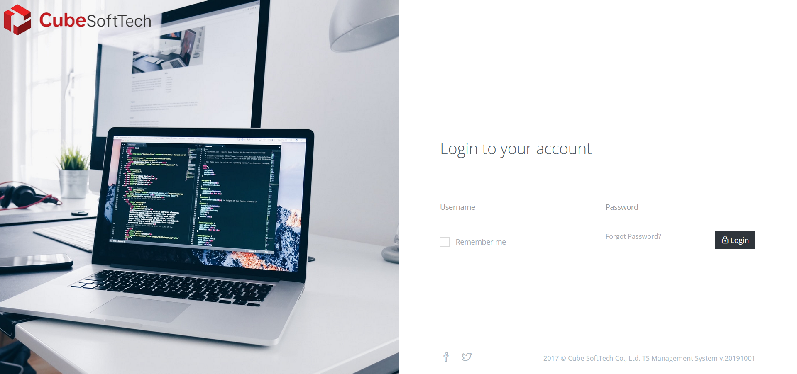
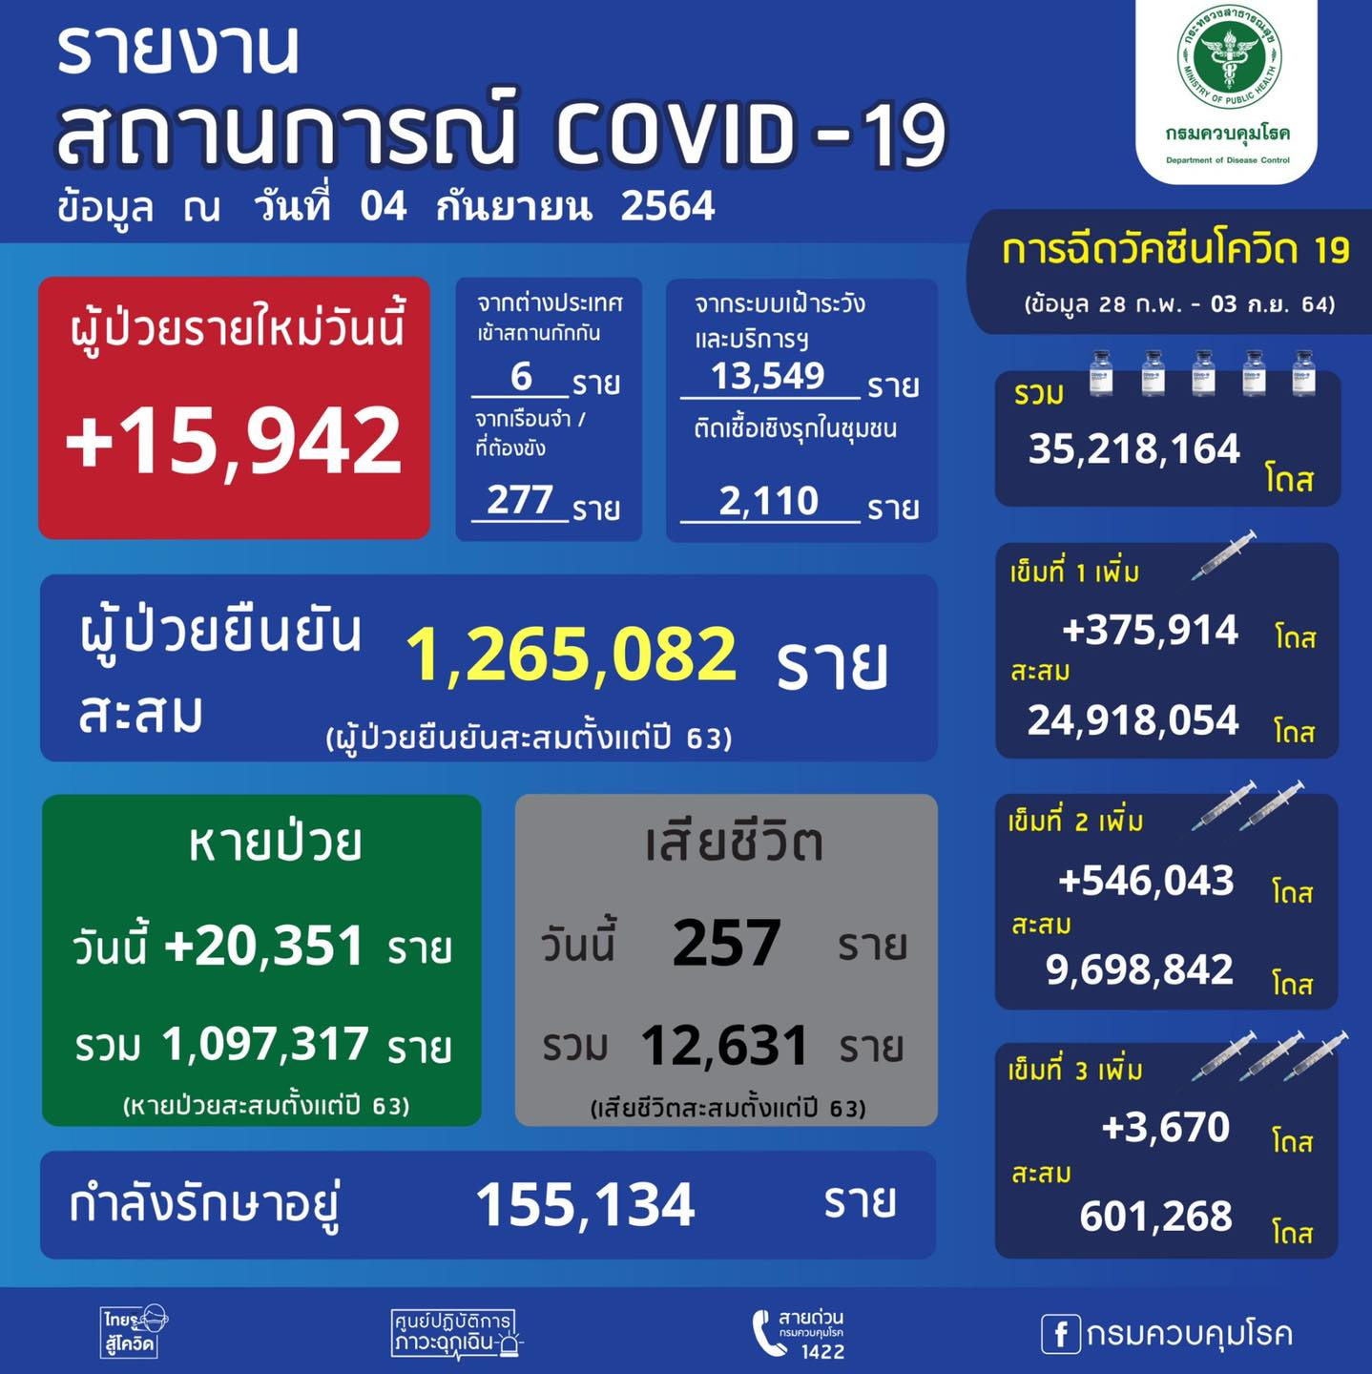
ที่มาและความสำคัญ
ตามที่บริษัท คิวบ์ ซอฟท์เทค จํากัด ได้ดำเนินการพัฒนาเว็บไซต์ Cube Human Resource Management หรือ Cube HRM ขึ้นมา
เพื่ออำนวยความสะดวกในการทำงานของพนักงานในด้านต่าง ๆ
โดยเว็บไซต์ได้รับการพัฒนาและปรับปรุงอย่างต่อเนื่อง
ภาพที่ 2 เว็บไซต์ของบริษัท คิวบ์ ซอฟท์เทค จำกัด
ด้วยสถานการณ์การระบาดของโรค Covid-19 มีความรุนแรงมากขึ้น
ทางบริษัทฯ ได้มีการพัฒนาฟังก์ชันระบบลงเวลางาน การลา การเบิกค่าเดินทาง และฟังก์ชันอื่น ๆ เพื่ออำนวยความสะดวกในการทำงานของพนักงานทุกคน
และเพื่อให้การบริการผู้ใช้งานอย่างมีประสิทธิภาพและครอบคลุมการทำงานโดยรวม จึงทำการทดสอบฟังก์ชันในเว็บไซต์ดังกล่าว เพื่อลดข้อผิดพลาดที่อาจจะเกิดขึ้น
จากการทำงานของระบบ เกิดประโยชน์และประสิทธิภาพสูงสุดต่อพนักงานทุกคนภายในบริษัทฯ
ภาพที่ 3 รายงานสถานการณ์ Covid-19
วันที่ 4 กันยายน 2564
4/13

Slide 5
วัตถุประสงค์
1
เพื่อทดสอบเว็บไซต์ Cube Human Resource Management
ให้มีประสิทธิภาพในการทำงานมากขึ้น
เพื่อทดสอบฟังก์ชันในเว็บไซต์ Cube Human Resource Management
สามารถประมวลผล และแสดงข้อมูลได้ครบถ้วนสมบูรณ์
ถูกต้องตามความต้องการของผู้ใช้ และเกิดข้อผิดพลาดระหว่างผู้ใช้งานและระบบน้อยที่สุด
2
5/13

Slide 6
ผลที่คาดว่าจะได้รับ
1
เว็บไซต์ Cube Human Resource Management มีประสิทธิภาพในการทำงานมากขึ้น
ฟังก์ชันในเว็บไซต์ Cube Human Resource Management สามารถประมวลผล แสดงข้อมูลได้ครบถ้วนสมบูรณ์ ถูกต้องตามความต้องการของผู้ใช้
และเกิดข้อผิดพลาดระหว่างผู้ใช้งานและระบบน้อยที่สุด
2
6/13

Slide 7
ขั้นตอนในการทดสอบ
Project Initiation/
Study System
Analysis /
Summary Report
Re-Testing
Report Defects
Execute Test Case
Test Plan /
Design Test Case
วางแผนและออกแบบเทสต์เคส
ทดสอบโดยวิธีการ Manual Testing และ Automated Testing
รายงานการทำงาน
ที่ผิดพลาดของเว็บไซต์
ทำการทดสอบอีกครั้ง
หลังจากผู้พัฒนา
แก้ไข Bug เรียบร้อยแล้ว
สรุปผลการทดสอบ
7/13

Slide 8


เครื่องมือที่ใช้และวิธีการทดสอบ
เครื่องมือหรือ Framework ที่ใช้ : Robot Framework
วิธีการทดสอบ : Black Box Testing
ระดับการทดสอบ : System Testing > Performance Testing > Usability
ภาพที่ 4 สัญลักษณ์ของโรบอท เฟรมเวิร์ค
8/13

Slide 9
Check-in / Check-out Function
My Leave Function
travel expense form function
My Training Function
ขอบเขตงานที่ได้รับมอบหมาย
My Meeting
Function
9/13

Slide 10
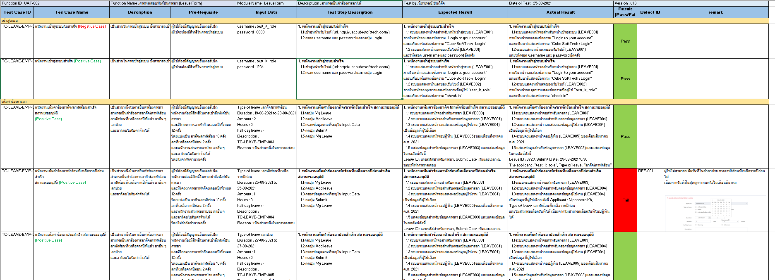
ผลการดำเนินงาน
ตัวอย่าง Test Case (My Leave Function)
ภาพที่ 5 ตัวอย่างเทสต์เคสและผลการทดสอบเทสต์เคสฟังก์ชันการลา
10/13

Slide 11
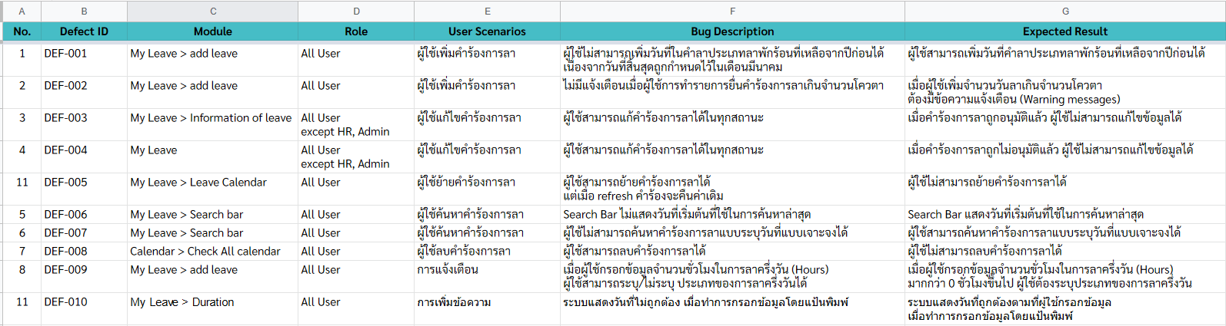
รายงานข้อผิดพลาดหลังจากการทดสอบ
ตัวอย่าง Bug Report (My Leave Function)
ภาพที่ 6 ตัวอย่างการรายงานข้อผิดพลาดหลังจากทดสอบเทสต์เคสฟังก์ชันการลา
11/13

Slide 12
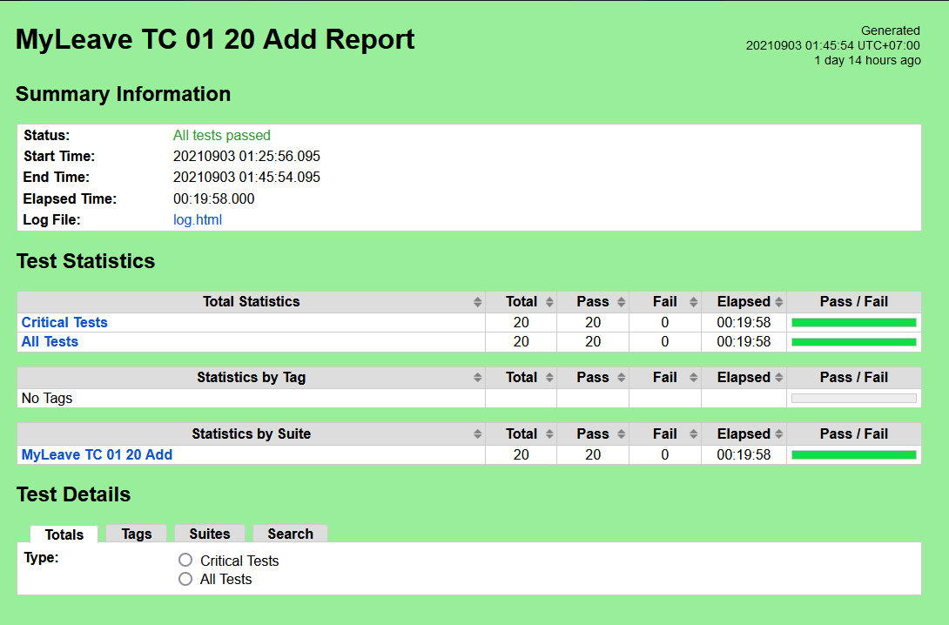
รายงานการทดสอบ Automated Testing
ตัวอย่าง รายงานการทดสอบ (My Leave Function)
ภาพที่ 7 ตัวอย่างผลการทดสอบฟังก์ชันการลาด้วยวิธีการ Automated Testing
12/13

Slide 13
Thanks!
Do you have any questions?
13/13

